Slide 1


ОЦЕНКА ВЛИЯНИЯ ГОРОДСКОЙ СРЕДЫ НА ЛИХЕНОФЛОРУ
(ASSESSMENT OF THE IMPACT OF URBAN ENVIRONMENTAL FACTORS ON LICHEN FLORA)
Пунгин А.В., Чайка К.В., Федураев П.В., Парфенова Д.А.
Старший преподаватель, канд. геогр. наук
Пунгин Артём Викторович
APungin@kantiana.ru
temon.aurum@gmail.com
Сыктывкар
2019

Slide 2
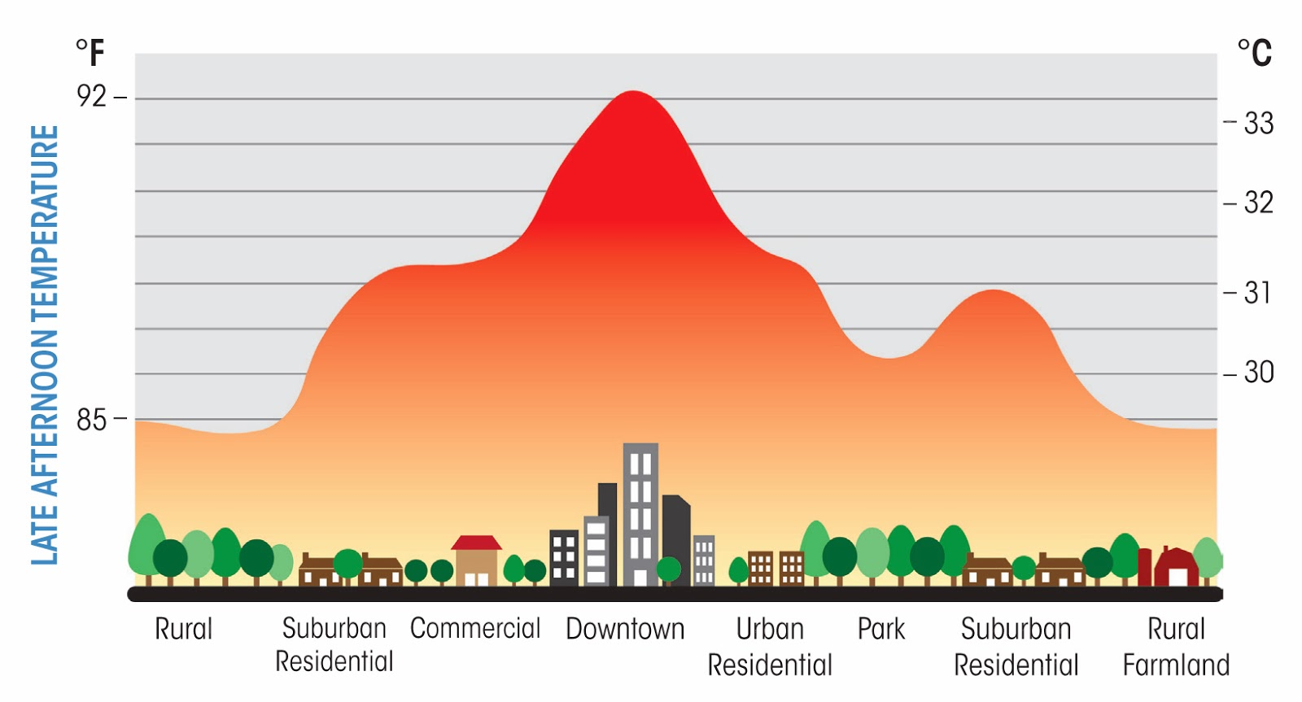
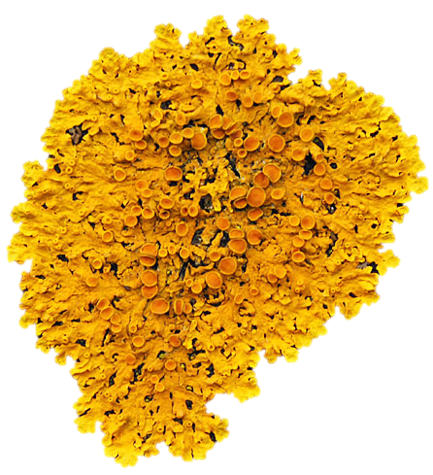
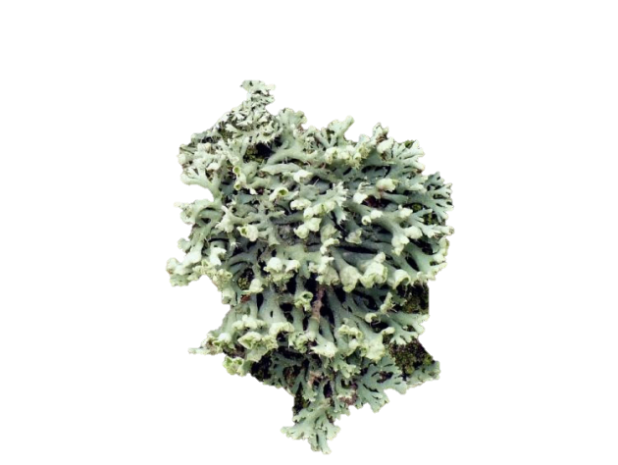
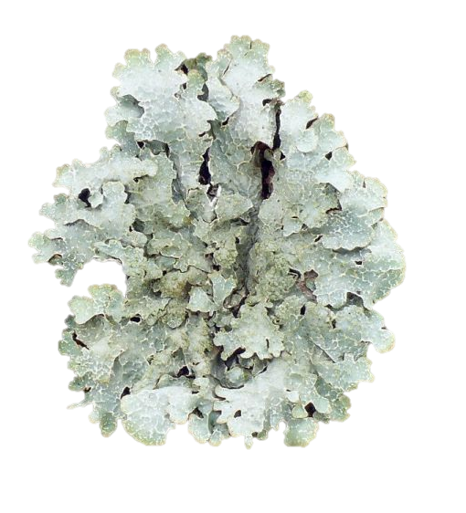
Городской остров тепла / Urban heat island
Загрязнение воздуха /
Air pollution
?
Биоразнообразие лишайников в городах / Urban lichen biodiversity
?
?
Температура воздуха / Air temperature
Влажность воздуха / Air humidity
Микроклимат/
Microclimate
?
Изменение
рельефа
Искусственные
потоки тепла
Загрязнение
воздуха
Герметизация
почв
Снижение
испарения
Локальный парниковый эффект

Slide 3

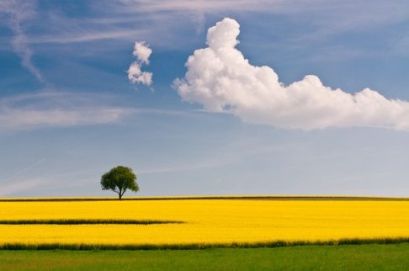
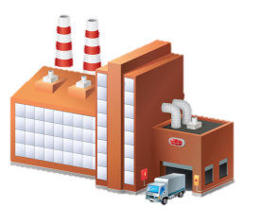
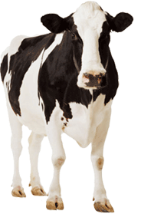


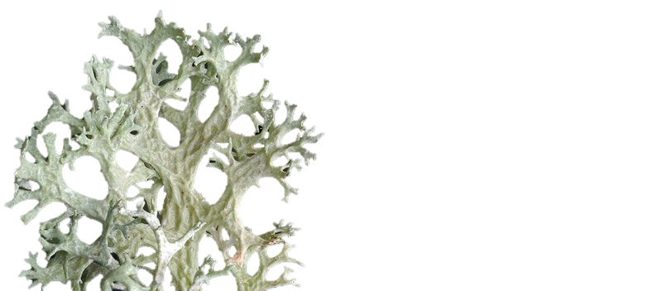
Воздействие загрязняющих веществ на лишайники
Десульфуризация промышленных выбросов / Desulfurization of industrial emissions
Промышленная революция / Industrial Revolution
1760 ~ 1980
1985 – н.в.
NH₃ NH₄NO₃
SO₂
Индикаторы эвтрофикации (нитрофиты) / Indicators of eutrophication
Референтные виды /
Reference species
Xanthoria
Physcia
Evernia

Slide 4
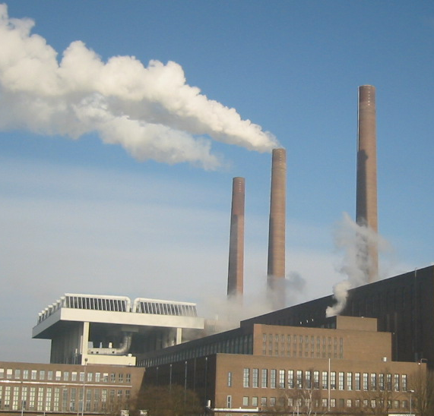
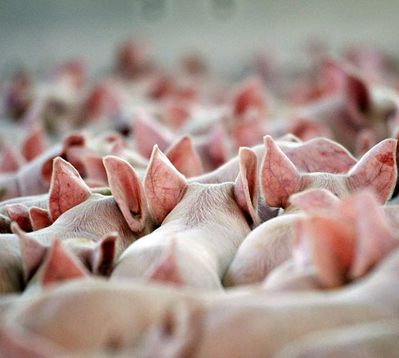
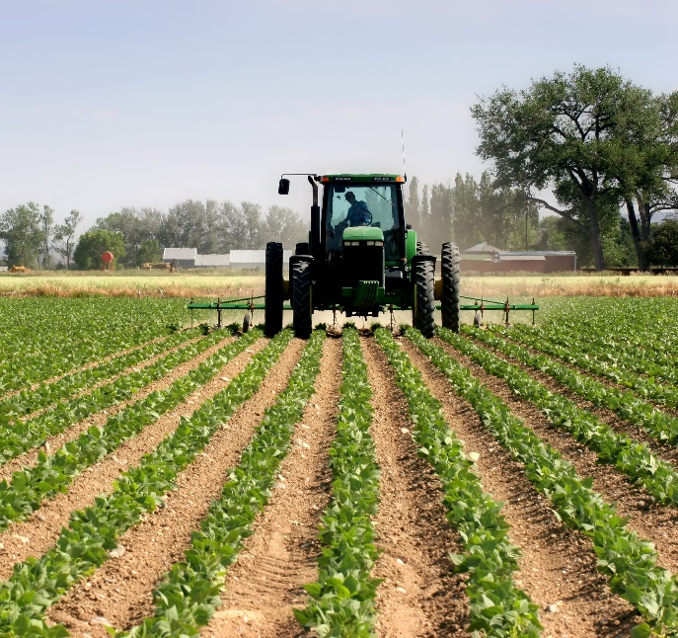
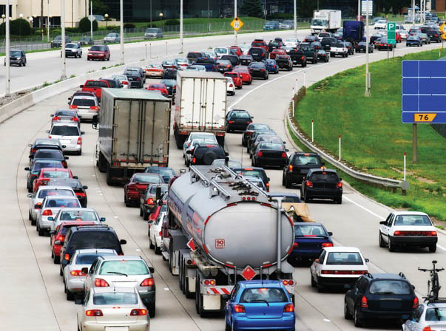
В настоящее время во многих областях Европы наблюдается эффект эвтрофикации воздуха, вызванный поступлением в атмосферу большого количества химически активных форм азота.
EUTROPHICATION OF AIR
Химически активные формы азота (эвтрофицирующие в-ва) / Reactive nitrogen
Неорганические восстановленные формы:
Аммиак (NH₃)
Аммоний (NH₄⁺)
Неорганические окисленные формы:
Оксиды азота (NO_{X})
Азотная кислота (HNO₃)
Закись азота (N₂O)
Нитраты (NO₃⁻)
Органические соединения:
Мочевина
Амины
Белки
В высоких концентрациях оказывают отрицательное воздействие на функционирование наземных и водных экосистем

Slide 5
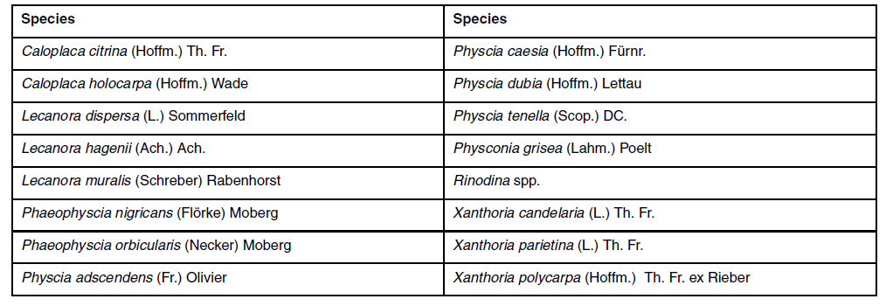
Химически активные формы азота (эвтрофицирующие в-ва) / Reactive nitrogen
Индикаторы эвтрофикации (нитрофиты) / Indicators of eutrophication
Референтные виды /
Reference species
Толерантны к NOx и NH₃
Более успешно ассимилируют соединения азота / Tolerant to
NOx and NH₃. More successfully
assimilate nitrogen compounds
(Hauck, 2010; Carter et al., 2017)
Альтернативная гипотеза: галофиты и ксерофиты, способны существовать в условиях засушливого городского климата в комбинации с засолением субстрата / Alternative hypothesis: halophytes and xerophytes (Frahm et al., 2009; Piccotto et al., 2011).
Список индикаторов эвтрофикации / List of indicators of eutrophication
Таким образом, суровые условия городских территорий (микроклиматические параметры, эвтрофикация, засоление субстрата) могут быть важным ограничивающим фактором для распространения пойкилогидридных организмов – лишайников, чей метаболизм зависит от воды, поступающей из окружающей среды, и в первую очередь из воздуха в виде дождя, росы или пара.
Thus, the harsh conditions of urban areas (microclimatic parameters, eutrophication, salinization of the substrate) may be an important limiting factor for the spread of poikylоhydride organisms - lichens whose metabolism depends on water coming from the environment, and primarily from air in the form of rain, dew or steam.
VDI 3957 Part 13

Slide 6

Поскольку городские условия характеризуются многофакторностью воздействий загрязнения воздуха и микроклиматических параметров (влажности, условий инсоляции, температуры и д.р.), для понимания происходящих процессов и для сохранения видового разнообразия лишайников, перспективными являются исследования с сопряженным анализом воздействия загрязнения воздуха и оценкой микроклиматических параметров урбанизированных территорий.
Studies with a combined analysis of the effects of air pollution and the assessment of microclimatic parameters of urbanized areas are promising.

Slide 7
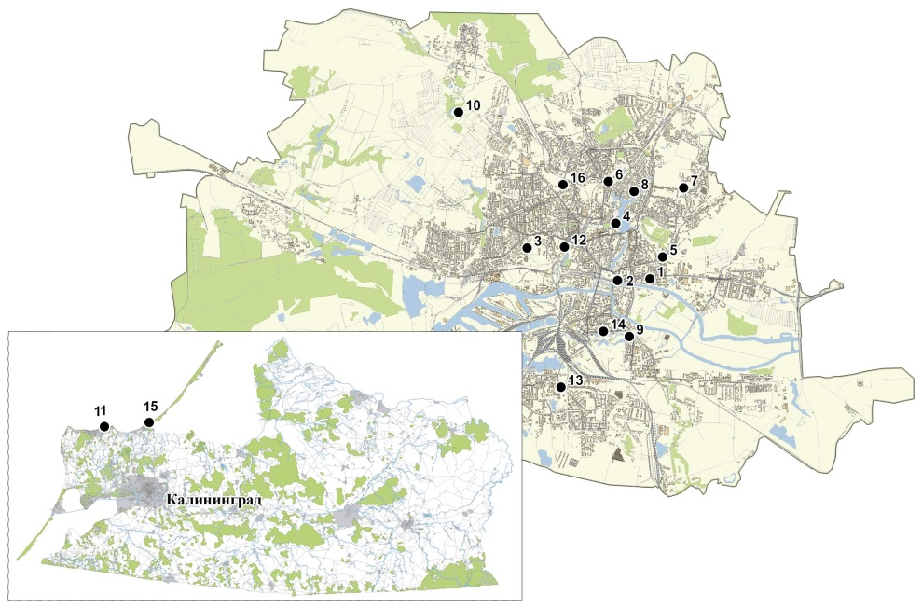
Материалы и методы / Materials and methods
Исследование проводилось на 16 модельных территориях в Калининградской области, с акцентом на город Калининград.
Исследованы две точки на окраинах приморских городов-курортов: лесопарковая зона в Светлогорске (№ 11) и лесопарковая зона в Зеленоградске (№ 15).
Lithuania
Baltic Sea
The study was conducted on 16 model territories in the Kaliningrad region (Russia), with an emphasis on the city of Kaliningrad.
Two points on the outskirts of seaside resort towns were investigated: a forest park zone in Svetlogorsk (No. 11) and a forest park zone in Zelenogradsk (No. 15).
Расположение модельных территорий в Калининградской области и в г. Калининграде
Poland
Location of model territories in the Kaliningrad region and in the city of Kaliningrad

Slide 8
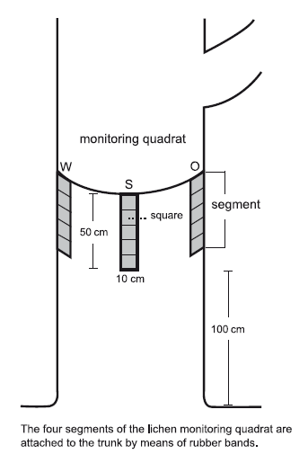
Оценка видового разнообразия
а также биоиндикационная оценка качества воздуха осуществлялась с применением стандартизированного метода лихеноиндикации VDI 3957 Blatt 13 [VDI, 2005].
Mapping the diversity of epiphytic lichens as an indicator of air quality VDI 3957 Part 13 [VDI, 2005].
была изучена эпифитная лихенофлора на 4 – 6 подходящих деревьях (Fraxinus excelsior, Tilia cordata, Acer platanoides, A. pseudoplatanus).
были рассчитаны значения разнообразия лишайников FDW для видов-индикаторов эвтрофикации (FDWEu) и референтных видов (FDWRef)
Индекс качества воздуха LGI
Epiphytic lichen flora was studied on 4-6 suitable trees.
Lichen diversity values (FDW) for eutrophication indicator species (FDWEu) and reference species (FDWRef) were calculated.
Air quality index LGI

Slide 9
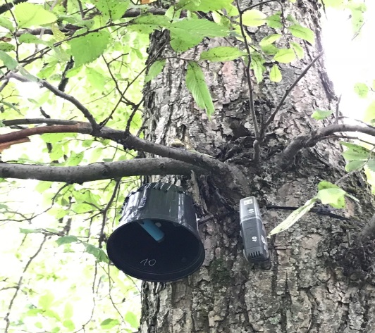
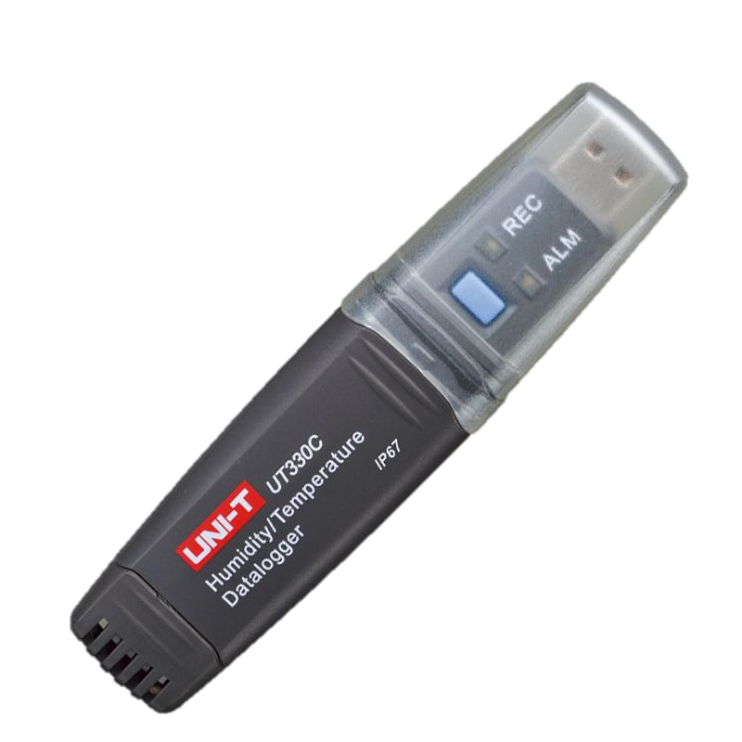
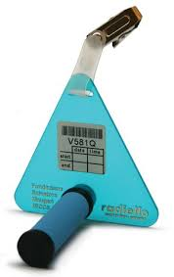
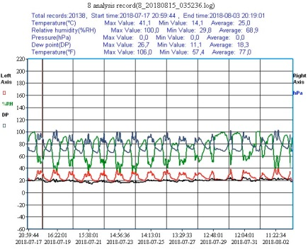
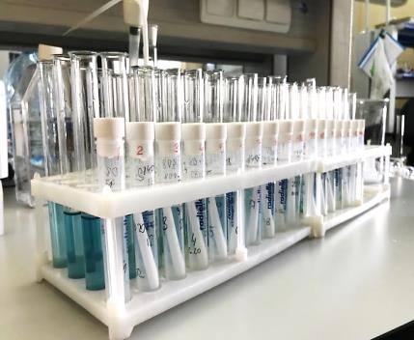
Микроклиматические параметры и эмиссия аммиака
Оценка микроклиматических параметров мест произрастания лишайников: относительная влажность (RL), температура воздуха (Lt) и температура точки росы (Tp).
На каждой модельной территории на одном из деревьев, на высоте три метра от земли с южной стороны, был закреплен датчик (UNI-T UT330C USB). Фиксация параметров каждые 15 минут с 17.07.2018 по 3.08.2018.
Для определения эмиссии аммиака (NH₃) использовался адсорбционный метод пассивного сбора, с применением адсорбирующего картриджа Radiello – RAD168. Данным методом аммиак адсорбируется как ион аммония (спектрофотометрическое определение).
Assessment of microclimatic parameters of lichen growth sites: relative humidity (RL), air temperature (Lt) and dew point temperature (Tp). Detector UNI-T UT330C USB. Fixing parameters every 15 minutes from 07/17/2018 to 08/03/2018.
To determine the emission of ammonia (NH₃), the passive collection adsorption method was used using a Radiello adsorption cartridge - RAD168. Using this method, ammonia is adsorbed as an ammonium ion (spectrophotometric determination).

Slide 10
Статистическая обработка
Для выявления связей между лихенобиотой и микроклиматическими параметрами местообитаний и эмиссией аммиака были произведены расчеты средней частоты встречаемости отдельных видов и функциональных (экологических) групп видов, которые максимально распространены – минимум на 6 модельных территориях.
To identify the links between lichen biota and microclimatic parameters of habitats and ammonia emissions, we calculated the average frequency of occurrence of individual species and functional (ecological) groups of species that are most common - at least 6 model territories.
Всего было рассчитано 43 индекса, которые потенциально имеют отношение к биомониторингу городских климатических воздействий и загрязнения воздуха / Тotal calculated 43 indexes for bioindication
Была посчитана сумма частот всех лишайников на модельной территории - mF_alle - the sum of the frequencies of all lichens in the model territory.
Были выделены следующие группы видов (species groups):
Candelariella reflexa-Grоup (ref), где объединены виды C. reflexa, C. vitellina, C. xanthostigma;
Phaeophyscia und Hyperphyscia-Grоup (phhy), где объединены виды H. adglutinata, Ph. nigricans, Ph. orbicularis.

Slide 11
Реакция функциональных (экологических) групп была определена на основе значений экологических индексов по Wirth [Wirth 2010]: по отношению к температуре (T), кислотности субстрата (R), по отношению к эвтрофикации (N).
The reaction of the functional (ecological) groups was determined based on the values of ecological indices according to Wirth [Wirth 2010]: with respect to temperature (T), substrate acidity (R), with respect to eutrophication (N).
Выделены функциональные (экологические) группы:
по отношению к температуре холодолюбивые – виды имеющие индекс T ≤ 4 (kühl) и теплолюбивые – индекс T ≥ 7 (wärm);
по отношению к кислотности коры деревьев ацидофиты индекс R < 4 (acid) и нейтрофиты – R > 5 (neut);
по отношению к питательным веществам олиготорофы – индекс N < 4 (olig) и нитрофиты (индикаторы эвтрофикации) – N > 5 (eutr).
рассчитаны суммы частот лишайников отвечающих одновременно условиям групп нейтрофиты + индикаторы эвтрофикации (NeEu), а также ацидофиты + олиготорофы (AcOl).
Functional (environmental) groups are highlighted:
with respect to temperature, cold-loving - species with an index of T ≤ 4 (kühl) and heat-loving - index T ≥ 7 (wärm);
in relation to the acidity of tree bark, acidophytes have an index of R <4 (acid) and neutrophytes - R> 5 (neut);
in relation to nutrients oligotrophs - index N <4 (olig) and nitrophytes (indicators of eutrophication) - N> 5 (eutr).
The sums of lichen frequencies corresponding to the conditions of the neutrophyte groups + eutrophication indicators (NeEu), as well as acidophytes + oligotrophs (AcOl) are calculated.

Slide 12
Для анализа функциональных групп лишайников по отношению к влажности использовались индексы разработанные для Италии [Nimis & Martellos, 2017], с применением максимального индекса, доступного для каждого вида: мезогигрофиты (hyg), мезофиты (mes) и ксерофиты (xer).
Учтены формы роста таллома: накипные (Kru), кустистые (Str) и листоватые, которые разделили на широколопастные (grBl) (Flavoparmelia, Hypogymnia, Melanelixia, Melanohalea, Parmelia, Punctelia и Tuckermannopsis) и узколопастные (scBl) (Phaeophyscia, Physcia и Physconien). Была также посчитана сумма частот кустистых и крупнолопастных (StBl).
To analyze the functional groups of lichens with respect to humidity, we used indices developed for Italy [Nimis & Martellos, 2017], using the maximum index available for each species: mesogyrophytes (hyg), mesophytes (mes) and xerophytes (xer).
We have taken into account the forms of growth of thallus: scale (Kru), bushy (Str) and leafy, which were divided into broad-lobed (grBl) (Flavoparmelia, Hypogymnia, Melanelixia, Melanohalea, Parmelia, Punctelia and Tuckermannopsis) and narrow-lobed (scBl) (Phaeophyscia, Physcia. The sum of bushy and large-lobed frequencies (StBl) was also calculated.
Для функциональных групп индикаторов эвтрофикации (VDIeu) и референтных видов (VDIref). Общее число видов в точке (sum_alle) и частоту встречаемости эпифитных лишайников (mA_Ep).
For these functional groups: of indicators of eutrophication (VDIeu) and reference species (VDIref).
The sum total species at the point (sum_alle) and the frequency of occurrence of epiphytic lichens (mA_Ep).

Slide 13
Статистический и графический анализ данных проводился с использованием программы IBM SPSS Statistics 23.
Достоверные различия между значениями определяли с помощью непараметрических тестов (критерий Крускала-Уоллиса (Kruskal–Wallis H test) и параметрических тестов (ANOVA с HSD).
Корреляции между исследуемыми параметрами, а также их силой и направлением определяли с помощью корреляционного анализа Спирмена (ранговый коэффициент корреляции r_{s} (Spirmen correlation coefficient).
Канонический анализ соответствия (CCA - Canonical Correspondence Analysis) был выполнен с использованием программы Microsoft Excel XLSTAT 2018.7.

Slide 14
Результаты / Results
Всего эпифитов в городе Калининграде (total species in Kaliningrad): 69 видов.
На 14 модельных территориях выявлено (In 14 model territories): 56 видов.
В городе Калининграде максимальное видовое разнообразие (max: 28 видов/species) установлено в точках №3 (Mira Prospekt – Central Park) и №10 (M.A. Bulatova Str.), несколько меньше (26 видов/species) в точке №8 (Verkhneozerna Str.) и № 9 (Alleya Smelykh Str. – Südpark).

Slide 15
Часто встречающиеся виды ( > 6 модельных территориях)
Виды
Amandinea punctata (Hoffm.) Coppins & Scheid. pun
Candelariella reflexa (Nyl.) Lettau ref
Candelariella vitellina (Hoffm.) Mull. Arg. ref
Candelariella xanthostigma (Ach.) Lettau ref
Evernia prunastri (L.) Ach. pru
Hypogymnia physodes (L.) Nyl. phy
Lecanora chlarotera Nyl. chl
Lecanora expallens Ach. exp
Lecanora hagenii (Ach.) Ach. hag
Lepraria incana (L.) Ach. inc
Melanelixia subaurifera (Nyl.) O. Blanco & al. sub
Melanohalea exasperatula (Nyl.) O. Blanco & al. exa
Parmelia sulcata Taylor sul
Phaeophyscia nigricans (Flörke) Moberg nig
Phaeophyscia orbicularis (Neck.) Moberg orb
Physcia adscendens (Fr.) H. Olivier ads
Physcia tenella (Scop.) DC. ten
Physconia enteroxantha (Nyl.) Poelt. ent
Physconia grisea (Lam.) Poelt gri
Ramalina farinacea (L.) Ach. far
Xanthoria candelaria (L.) Th. Fr. can
Xanthoria parietina (L.) Th. Fr. par
Xanthoria polycarpa (Hoffm.) Th. Fr. ex Rieber pol

Slide 16
Результаты лихеноиндикационного картирования, оценки микроклиматических параметров и эмиссии аммиака (X ± sd; Значения, с одинаковым индексом достоверно не различаются (p > 0,05) (ANOVA))
Results of lichen-indicative mapping, assessment of microclimatic parameters and ammonia emission
(X ± sd; Values with the same index do not significantly differ (p> 0.05) (ANOVA))
№ | FDW_{Eu} | FDW_{Ref} | LGI | Температура воздуха, ̊C | Влажность воздуха, % | Температура точки росы, ̊C | NH₃, мкг/м³
1 | 38,7 | 3,3 | 2.E4 | 23,5 ± 3,1 _{abc} | 76,5 ± 13,5 _{b-e} | 18,9 ± 2,0 _{de} | 4,82 ± 0,50 _{ab}
2 | 77,8 | 21,8 | 1.E5 | 23,9 ± 3,5 _{abc} | 75,0 ± 14,9 _{b-e} | 18,8 ± 2,0 _{de} | 4,68 ± 0,56 _{ab}
3 | 47,2 | 94,3 | 4.E5 | 24,5 ± 3,8 _{abc} | 72,7 ± 14,5 _{b-e} | 18,9 ± 2,0 _{de} | 2,50 ± 0,44 _{def}
4 | 104,5 | 18,8 | 1.E5 | 24,8 ± 3,8 _{abc} | 71,6 ± 14,5 _{cde} | 19,0 ± 1,9 _{cde} | 3,36 ± 0,75 _{a-d}
5 | 81,4 | 9,4 | 1.E5 | 23,4 ± 3,1 _{abc} | 73,8 ± 13,9 _{b-e} | 18,2 ± 2,0 _{f} | 5,18 ± 0,48 _{a}
6 | 83,4 | 9,6 | 1.E5 | 26,6 ± 6,4 _{a} | 64,7 ± 19,8 _{e} | 18,4 ± 2,1 _{ef} | 4,33 ± 0,35 _{abc}
7 | 74,8 | 10,8 | 1.E5 | 23,9 ± 3,6 _{abc} | 74,5 ± 14,8 _{b-e} | 18,8 ± 1,9 _{de} | 4,65 ± 0,91 _{ab}
8 | 48,8 | 49,5 | 3.E5 | 26,1 ± 5,7 _{ab} | 68,4 ± 18,6 _{de} | 19,1 ± 2,2 _{bcd} | 3,50 ± 0,40 _{bcd}
9 | 62,8 | 47,8 | 2.E5 | 23,2 ± 2,8 _{bc} | 78,4 ± 13,4 _{a-d} | 18,9 ± 2,0 _{de} | 2,96 ± 0,09 _{cde}
10 | 67,0 | 65,8 | 2.E5 | 23,0 ± 3,3 _{bc} | 81,9 ± 12,2 _{abc} | 19,5 ± 2,2 _{bc} | 2,80 ± 0,37 _{cde}
11 | 0,4 | 65,6 | 5.E1 | 23,0 ± 2,2 _{bc} | 85,1 ± 7,8 _{ab} | 20,3 ± 1,6 _{a} | 1,15 ± 0,24 _{f}
12 | 85,6 | 26,2 | 1.E5 | 23,8 ± 3,4 _{abc} | 75,3 ± 14,2 _{b-e} | 18,8 ± 1,9 _{de} | 3,71 ± 0,71 _{a-d}
13 | 54,6 | 8,0 | 1.E5 | 23,6 ± 3,2 _{abc} | 76,1 ± 14,4 _{b-e} | 18,8 ± 2,0 _{de} | 4,92 ± 0,80 _{ab}
14 | 63,8 | 20,4 | 1.E5 | 23,5 ± 2,9 _{abc} | 79,6 ± 13,2 _{a-d} | 19,6 ± 2,2 _{b} | 4,18 ± 0,22 _{abc}
15 | 35,0 | 79,8 | 4.E4 | 22,5 ± 2,0 _{c} | 89,7 ± 7,1 _{a} | 20,7 ± 1,5 _{a} | 1,69 ± 0,40 _{ef}
16 | 101,0 | 24,3 | 1.E5 | 24,6 ± 3,7 _{abc} | 73,6 ± 14,9 _{b-e} | 19,1 ± 1,9 _{bcd} | 4,32 ± 0,42 _{abc}

Slide 17
a
b
с
Средние значения температуры точки росы (a), относительной влажности воздуха (b) и температуры воздуха (c) в течение суток на разных территориях
Average dew point temperature (a), relative air humidity (b) and air temperature (c) during the day in different territories

Slide 18
a
b
/ Reference species
/ Indicators of eutrophication
NH₃
a ab bс с
NH₃
Концентрация аммиака на территориях с различным функциональным использованием (а) и зависимость разнообразия лишайников от концентрации аммиака (b) (значения, имеющие одинаковый индекс, статистически не различаются, р> 0,05)
FDW_{Ref} (r_{s} = -0,92; p ≤ 0,001)
Ammonia concentration in territories with different functional uses (a) and dependence of lichen diversity on ammonia concentration (b) (values having the same index do not statistically differ, p> 0.05)

Slide 19
Связь функциональных групп лишайников и экологических параметров
Матрица корреляций между экологическими группами лишайников (** - корреляция значима на уровне 0,01; * - корреляция значима на уровне 0,05, н.с. - незначительна, р> 0,05)
Correlation matrix between ecological lichen groups (** - the correlation is significant at 0.01; * - the correlation is significant at 0.05, n.s.-not significant, p> 0.05)
Некоторые экологические группы положительно и очень тесно связаны, а именно ацидофиты, олиготрофы и мезофиты (p ≤ 0,01) и нейтрофиты, индикаторы эвтрофикации и ксерофиты (p ≤ 0,01). Контрастные группы, например, олиготрофы и индикаторы эвтрофикации, как правило, не были достоверно связаны.
 | mes | xer | kühl | wärm | acid | olig | neut | eutr
hyg | n. s. | -0,943** | n. s. | n. s. | n. s. | n. s. | -0,943** | -0,829*
mes |  | n. s. | 0,584* | n. s. | 0,799** | 0,746** | n. s. | n. s.
xer |  |  | n. s. | n. s. | n. s. | n. s. | 0,967** | 0,956**
kühl |  |  |  | 0,711* | n. s. | n. s. | n. s. | n. s.
wärm |  |  |  |  | n. s. | n. s. | n. s. | n. s.
acid |  |  |  |  |  | 0,922** | n. s. | n. s.
olig |  |  |  |  |  |  | n. s. | n. s.
neut |  |  |  |  |  |  |  | 0,943**

Slide 20
Отрицательное воздействие аммиака
Negative effects of ammonia
StBl
NH₃
NH₃
Модельные территории
Объекты
▲ Факторы
Модельные территории
Объекты
▲ Факторы
Канонический анализ соответствия (CCA) ординации функциональных (экологических) групп (а) и видов лишайников (b): NH₃ – концентрация аммиака, Lt – температура воздуха, RL – относительная влажность воздуха, Tp – температура точки росы
Canonical Correspondence Analysis (CCA) of ordination of functional (ecological) groups (a) and lichen species (b): NH₃ - ammonia concentration, Lt - air temperature, RL - relative air humidity, Tp - dew point temperature

Slide 21
Положительная связь с температурой точки росы и влажностью воздуха
Positive relationship with dew point temperature and humidity
StBl
NH₃
NH₃
Модельные территории
Объекты
▲ Факторы
Модельные территории
Объекты
▲ Факторы
Канонический анализ соответствия (CCA) ординации функциональных (экологических) групп (а) и видов лишайников (b): NH₃ – концентрация аммиака, Lt – температура воздуха, RL – относительная влажность воздуха, Tp – температура точки росы
Canonical Correspondence Analysis (CCA) of ordination of functional (ecological) groups (a) and lichen species (b): NH₃ - ammonia concentration, Lt - air temperature, RL - relative air humidity, Tp - dew point temperature

Slide 22
Заключение / Conclusion
Предполагаем, что установленные различия в микроклиматических параметров местообитаний лишайников отражают эффект городского острова тепла.
Полученные результаты о видовом разнообразии лишайников и лихеноиндикационной оценки указывают на наличие загрязнения атмосферного воздуха и влиянии азотсодержащих поллютантов, что подтверждается сильной негативной корреляционной связью видового разнообразия чувствительных видов лишайников с концентрацией аммиака.
Проведенный CCA и корреляционный анализы показали, что частота встречаемости функциональных групп и отдельных видов лишайников связана не только с воздействием аммиака, но также определяется микроклиматическими параметрами местообитаний.
В городских районах с пониженным уровнем загрязнения воздуха локальные климатические условия могут быть важной движущей силой разнообразия лишайников [Munzi 2014].
We assume that the established differences in the microclimatic parameters of lichen habitats reflect the effect of the urban heat island.
The results obtained on the species diversity of lichens the presence of air pollution and the influence of nitrogen-containing pollutants, which is confirmed by the strong negative correlation between the species diversity of sensitive lichen species and the concentration of ammonia.
The CCA and correlation analyzes showed that the frequency of occurrence of functional groups and certain types of lichens is associated not only with ammonia exposure, but also determined by microclimatic parameters of habitats.
In urban areas with reduced air pollution, local climatic conditions can be an important driver of lichen diversity [Munzi 2014].
Благодарности / Acknowledgments
Исследование выполнено при финансовой поддержке РФФИ в рамках научного проекта № 18-34-00149 мол_а.

Slide 23
Благодарю за внимание!
Thank you for attention!
Старший преподаватель, канд. геогр. наук
Пунгин Артём Викторович
APungin@kantiana.ru
temon.aurum@gmail.com

Slide 24
Корреляционные связи физиолого-биохимических параметров Parmelia sulcata и концентрации аммиака в атмосферном воздухе
Correlation between physiological and biochemical parameters of Parmelia sulcata and ammonia concentration in the air
Корреляционные связи между содержанием NH₃ и физиолого-биохимическими параметрами: с содержанием хлорофилла а (rр = 0,84; p ≤ 0,001), хлорофилла b (rр = 0,77; p ≤ 0,001) и азота в талломе (rр = 0,88; p ≤ 0,001). Сильная положительная связь между содержанием азота и хлорофиллом а (rр = 0,93; p ≤ 0,001) и хлорофиллом b (rр = 0,77; p ≤ 0,01)

Slide 25
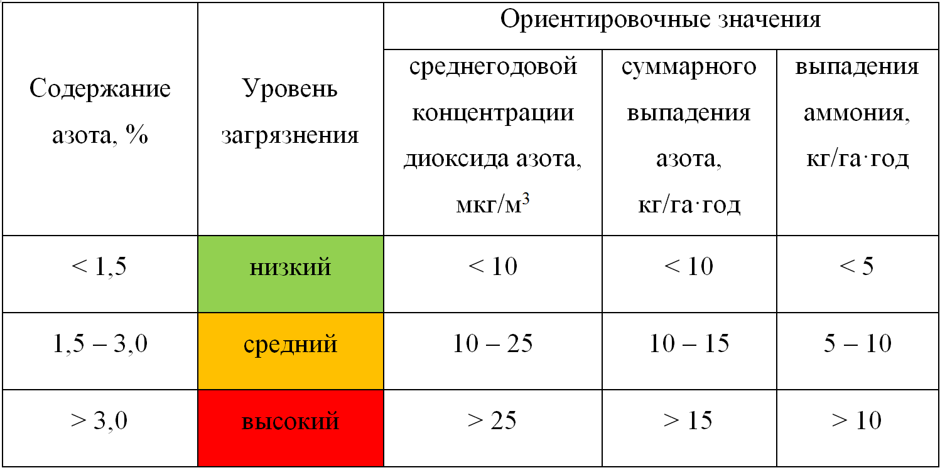
Оценка загрязнения атмосферного воздуха эвтрофицирующими веществами по содержанию азота в талломе Parmelia sulcata [VDI, 2015]
y = 0,296 + 1,210x
R² = 0,708
r_{p} = 0,841; р < 0,01
Оценка загрязнения атмосферного воздуха эвтрофицирующими веществами по содержанию азота и хлорофилла а в талломе Parmelia sulcata
Уровень загрязнения | Содержание азота, %* | Содержание хлорофилла а, мг/г
низкий | < 1,5 | < 2,1
средний | 1,5 – 3,0 | 2,1 – 3,9
высокий | > 3,0 | > 3,9
Диаграмма рассеивания зависимости содержания хлорофилла а от процентного содержания азота в образцах лишайника Parmelia sulcata (n=338)
* - согласно методике VDI 3957 Blatt 18 [VDI, 2015]

Slide 26



VDI-Richtlinien-Datenbank
Язык методик / language:

